Slide 1

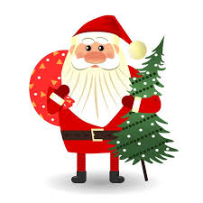
LINGUA E TRADUZIONE PORTOGHESE I
Dipartimento di Scienze Giuridiche, del Linguaggio, dell’Interpretazione e della Traduzione
Prof.ssa Nancy Lemos Dos Reis| nancy.lemosdosreis@units.it

Slide 2
Sumário da aula n°17 e n°18
_________– feira, 07 (___________) de dezembro de 2021
Presente do indicativo verbos regulares em –ir
Estar a + infinitivo
Vamos viajar?, Onde fica o hotel?, Antónimos, alguns adjetivos, pedir objetos, possessivos, gírias portuguesas.
Exercícios.
Ditado
Tpc’s

Slide 3
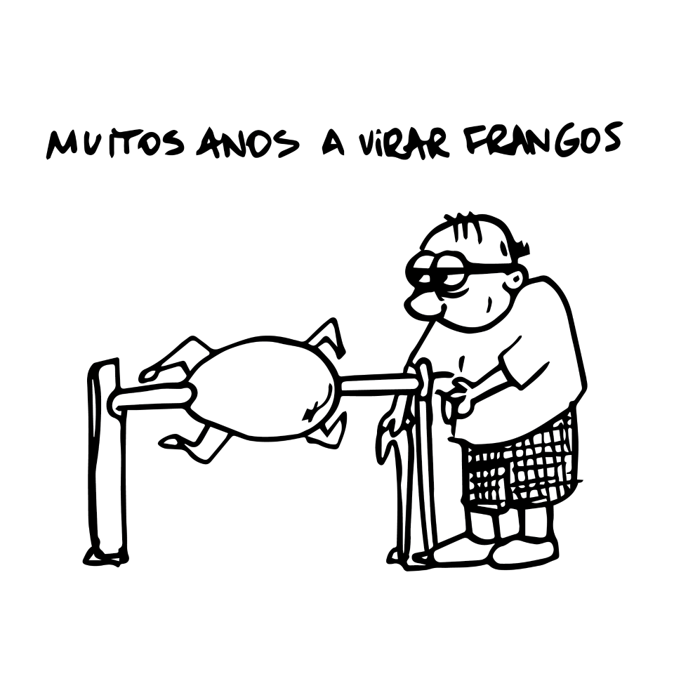
Expressão idiomática
(ITA) “ho passato molti anni a girare polli”
Non è esattamente l’espressione più educata, ma è spesso usata in tono scherzoso per sottolineare che sei già molto bravo in una certa attività perché la fai da anni.

Slide 4
Conjugação Perifrásica
Na conjugação perifrástica, os verbos apresentam-se conjugados com os auxiliares estar, ir, andar, começar, acabar, vir, haver, ter, etc.
Esta conjugação existe para exprimir várias ideias acessórias da ação enunciada pelo verbo; duração, realização próxima, realização gradual, obrigação etc.
Os verbos auxiliares empregam-se nas diversas categorias verbais e são seguidos do infinitivo ou do gerúndio, precedidos ou não de preposição.
Exemplos:
João pode sair do hospital ainda hoje. Verbo auxiliar + infinitivo
Depois de refletir, ela acabou por mudar de curso. Verbo auxiliar + preposição + verbo principal no infinitivo
Estou começando a entender melhor o mundo. Verbo auxiliar + gerúndio do verbo principal

Slide 5
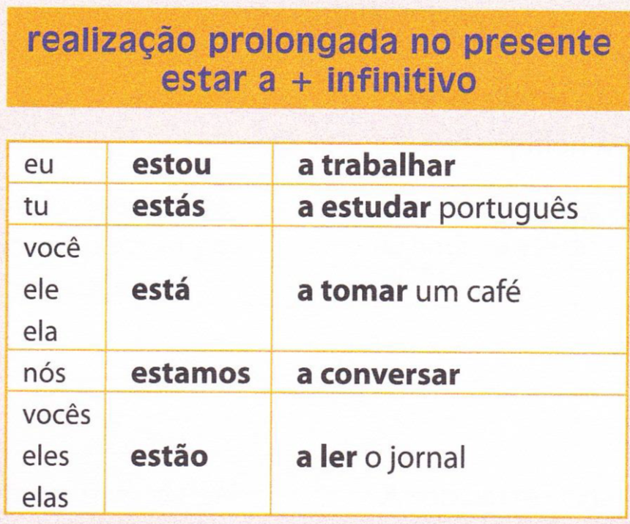
Estar a + infinitivo
Fonte: Gramática Ativa 1- página 12

Slide 6
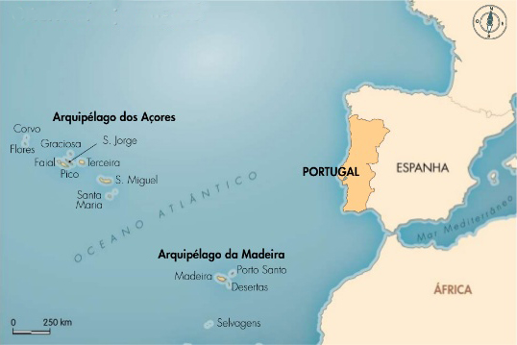

Slide 7
Fonte: Passaporte para português 1 – página 40 – unidade 7

Slide 8

Onde fica o hotel?
Desculpe. Onde é que fica o Hotel Lisboa?
O Hotel Lisboa é ali, ao lado da pastelaria.
Obrigado.
De nada.
Desculpe. Podia dizer-me onde há um supermercado?
Há um supermercado ali, em frente do jardim.
Muito obrigada.
De nada.

Slide 9
Fonte: Passaporte para português 1 – página 40 – unidade 7

Slide 10
Antónimos
CARO FÁCIL SUJO BARATO BAIXO DIFÍCIL LIMPO FRIO
GRANDE VELHO PEQUENO CORRETO NOVO ERRADO ALTO QUENTE

Slide 11
É feio ou bonito?
Fonte: Passaporte para português 1 – página 40 – unidade 7

Slide 12

Vamos para São Miguel?
Alojamento, estadia, férias, muito bom, voos/ duração do voo, bastante, temperatura média, só um momento, qual é o preço?, tudo incluído, não é barato (não é nada barato)
Fonte: Passaporte para português 1 – página 102– unidade 18

Slide 13
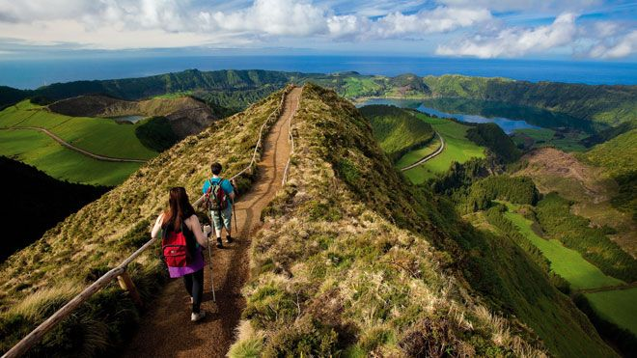

São Miguel
Lagoa das Sete Cidades

Slide 14
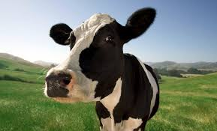

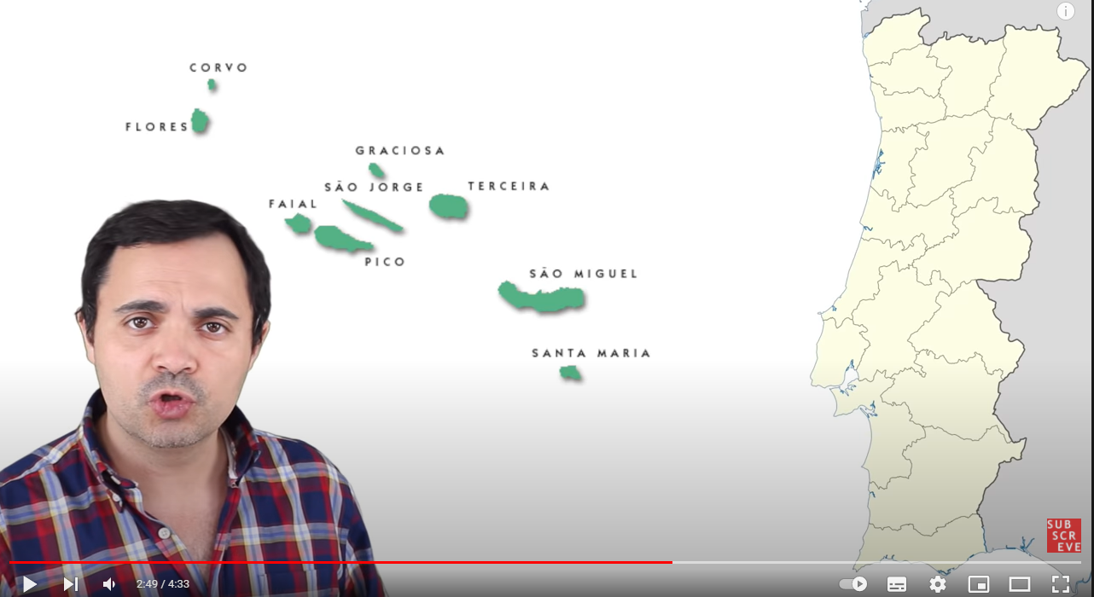
Os Açores
Micaelense- pronúncia de São Miguel
Quantas ilhas tem o arquipélago dos Açores?
Fonte: Canal Youtube helfimed

Slide 15
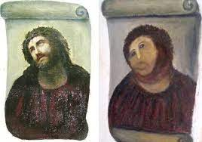
Expressão idiomática
Falso amico (ITA)
Barato (PT) = a buon mercato, economico
Não é nada barato!
Non é per niente economico
O barato sai caro

Slide 16
Fonte: Passaporte para português 1 – página 102– unidade 18

Slide 17
Fonte: Passaporte para português 1 – página 102– unidade 18

Slide 18
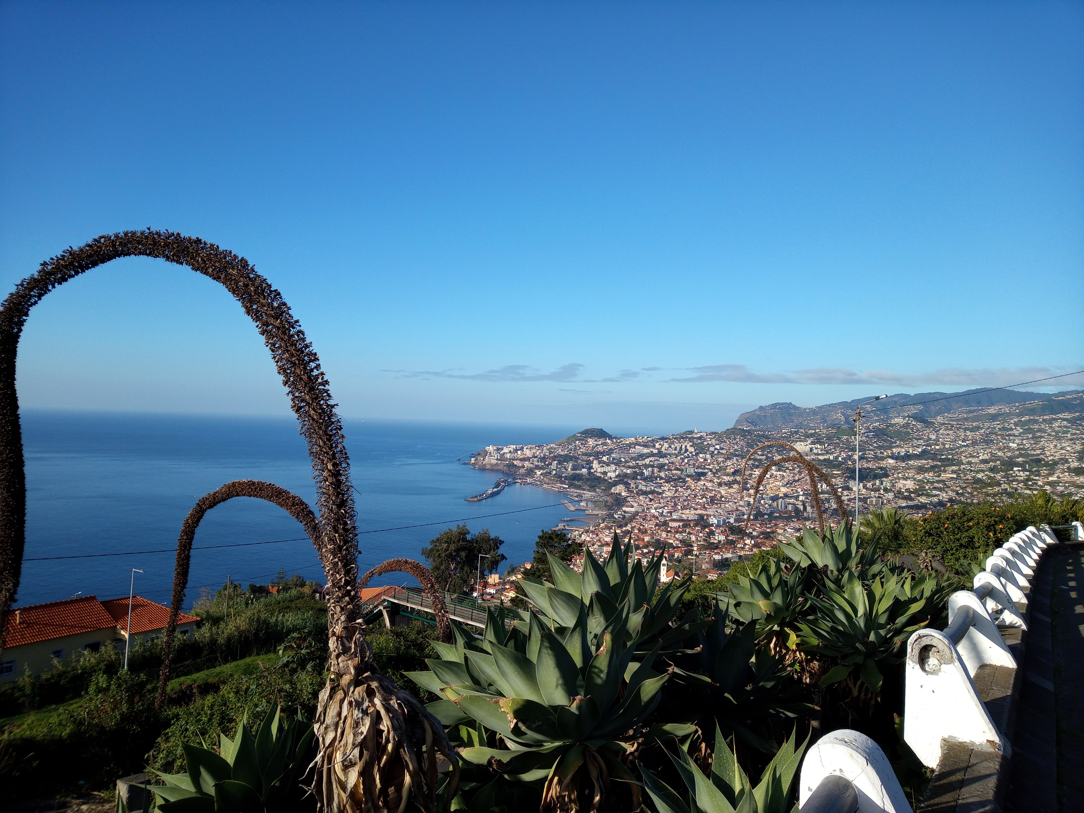
Vamos visitar a ilha da Madeira?
Ilha da Madeira – Miradouro das Neves

Slide 19
Mais perto
Mais longe
Mais barato
Mais interessante
Verbo preferir
Além disso – inoltre, per di più, in più
Fonte: Passaporte para português 1 – página 103– unidade 18

Slide 20
Pedir objectos
Outros sinónimos de dinheiro:
guito, carcanhol, verba, quantia
Dinheiro papel: Notas do banco
Dinheiro trocado/ troco
Dinheiro vivo= dinheiro em notas, ou moedas (ex: não se aceitam cheques nem cartões, só dinheiro vivo)
Reduzir a dinheiro= vender
Fonte: Passaporte para português 1 – página 32 – unidade 5

Slide 21
Fonte: Passaporte para português 1 – página 33 – unidade 5

Slide 22
1° sing.
2° sing.
3° sing.
1° pl.
2° pl.
3° pl.
Fonte: Passaporte para português 1 – página 48 – unidade 5

Slide 23
Estou?
Tou?
Estou sim?
São maneiras de responder ao telefone.
Se calhar= forse / magari pois(ITA)
Pois = perchè/ poiché
Fonte: Passaporte para português 1 – página 34 – unidade 5

Slide 24
Fonte: Passaporte para português 1 – página 34 – unidade 5

Slide 25
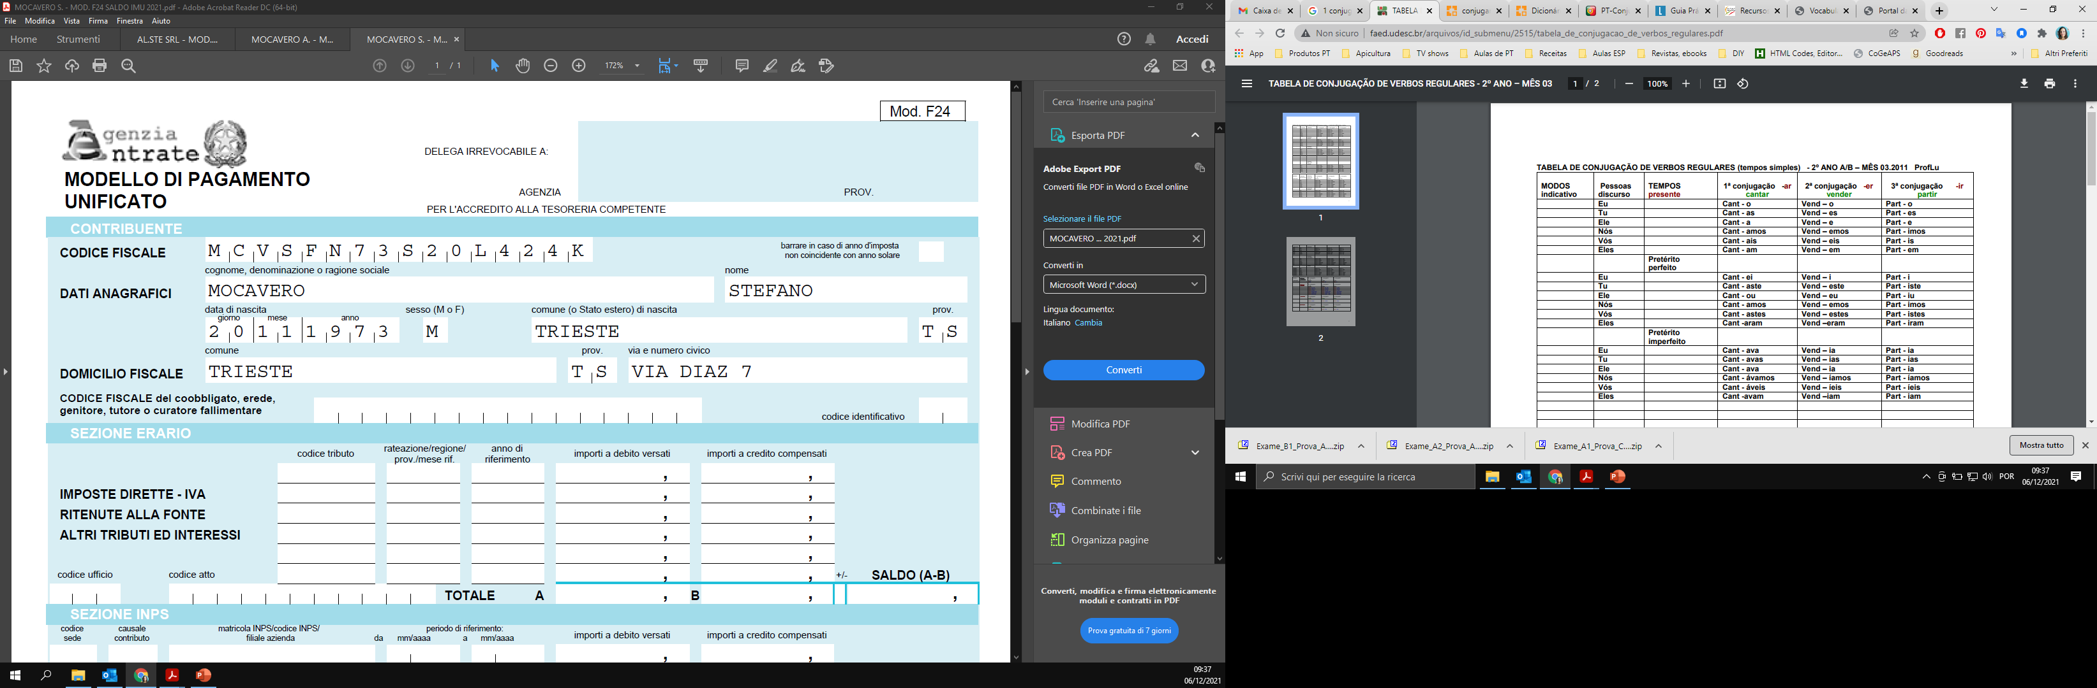
Presente do indicativo, verbos regulares em –ar, -er, -ir
 | Singular |  | Plural
1ª pessoa | eu | amo | nós | Amamos
2ª pessoa | tu | amas | vós | amais
3ª pessoa | ele, ela, você | ama | eles, elas, vocês | amam

Slide 26

Presente do indicativo, verbos regulares em -ir
Fonte: Gramática Ativa 1- página 20 / Jornal Correio de manhã

Slide 27
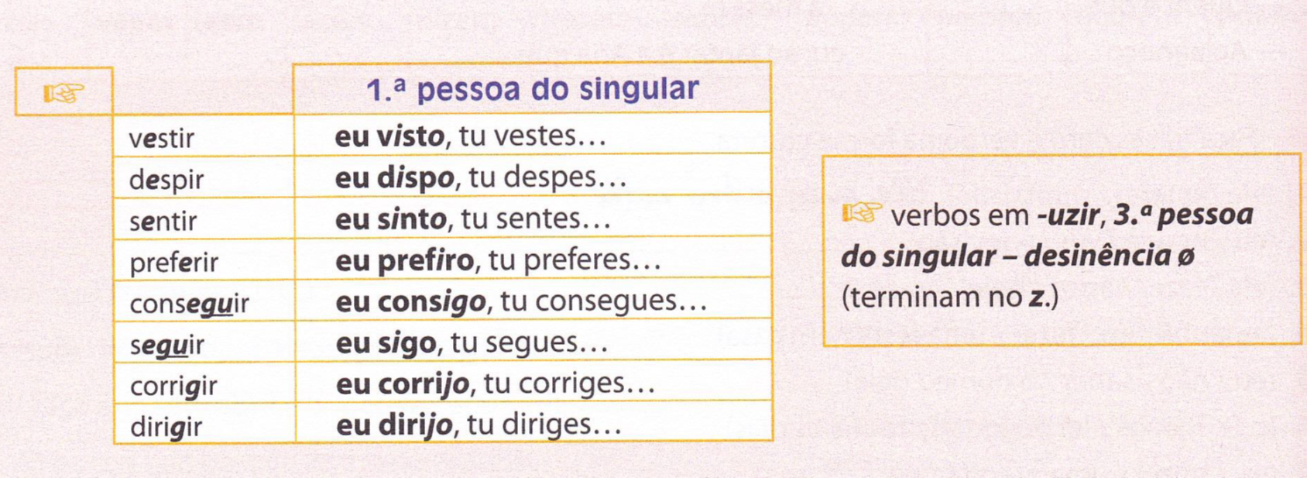
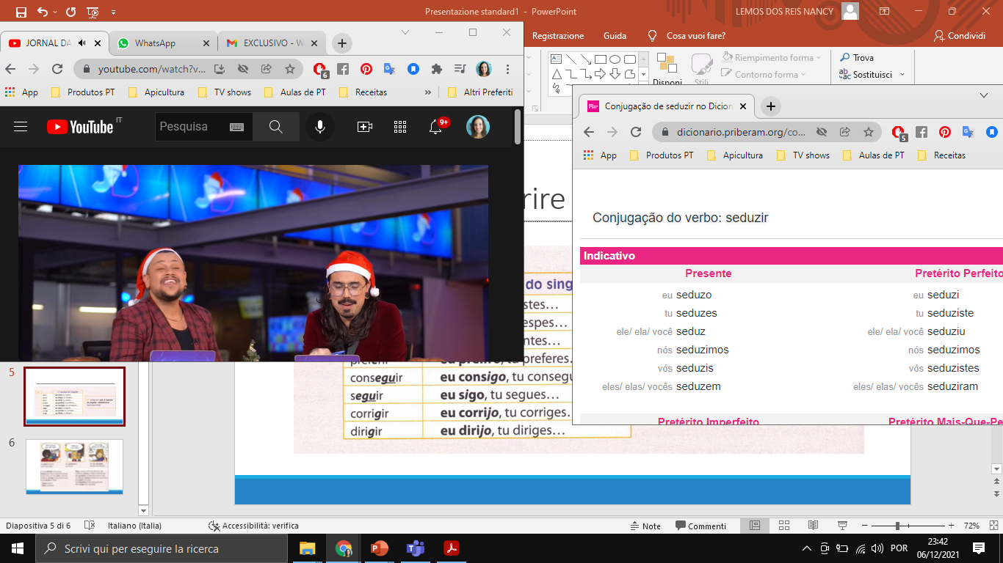
Presente do indicativo, verbos regulares em -ir

Slide 28
Fonte: Gramática Ativa 1- página 20

Slide 29
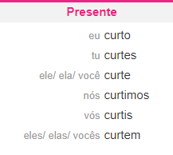
Verbo curtir (-ir)
Curtir: gostar muito de alguém, de uma coisa ou lugar)
(ITA) rimanere - un rapporto affettivo, senza l'impegno che normalmente non ha una componente di fidelizzazione associata, dal momento che la loro natura è di solito effimero. La permanenza può essere una riunione di un giorno o di una notte.
Curtir bué! Curtir milhões!!! – per dire che ti piace tanto una cosa

Slide 30

Meninas hoje vamos sair
Just girls vai ser só curtir
Empresta-me a camisola amarela
Espera-me juntinho à janela
Pois os meus pais não me querem deixar sair
Logo hoje que eu tenho mesmo de ir.
Meninas hoje vamos sair
Just girls vai ser só curtir
Empresta-me a camisola amarela
Espera-me juntinho à janela
Pois os meus pais não me querem deixar sair
Logo hoje que eu tenho mesmo de ir
Na Indústria há uma festa
Não posso faltar a esta
Pois eu tenho, quero e devo mesmo lá ir
Devagar para não acordar
A cadela não pode ladrar
O carro escondido no fundo da rua
Salta da janela a noite é tua
E a música no rádio é a partir
E a girls night começa no carro a rir
Uma noite de travessuras
Esquecer as amarguras
As amigas estão comigo, é só curtir
Tu-ru, tu-ru...
Tu-ru, tu-ru...
E a música na pista sempre a subir
E o ritual da dança estou a sentir
A tonteira, a anestesia
Dançamos na euforia
Pois a noite é toda tua, sempre a curtir
E a música na pista sempre a subir
E o ritual da dança estou a sentir
A tonteira, a anestesia
Dançamos na euforia
Pois a noite é toda tua, sempre a curtir
Amarguinhas - Just Girls

Slide 31
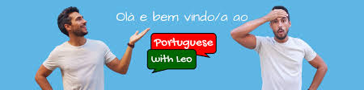
Palavras que os portugueses estão sempre a dizer…
Tipo…
Giro
Ganda cena
Bora lá!
Pá! Eh páh!!
Bué!
Bué da fixe!
Bueda nice
Ganda fail!!!!!
bazar
Fixe! Baril
Ya!! (iá)
Fofinho
Malta
Não te esqueças de clicar no botão!
Tudo bacano?

Slide 32
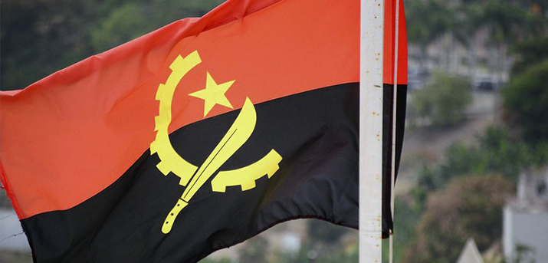
Bazamos ou ficamos?
Molte parole di origine angolana hanno raggiunto altri Paesi o regioni dove si parla il portoghese.
Una di queste parole è bazar che è una parola di origine persiana e significa “mercato”.
Tuttavia, il verbo angolano bazar deriva dal termine kimbundu kubaza che significa spezzare, ma anche andarsene via in fretta e furia.
Quest’ultimo significato è molto comune nel linguaggio colloquiale angolano e portoghese. «Bazamos ou ficamos?» – «Leviamo le tende o restiamo?» è una frase che sentirete spesso!
Não te esqueças de clicar no botão!
Boss AC- Baza, Baza (Hoje não quero saber)

Slide 33
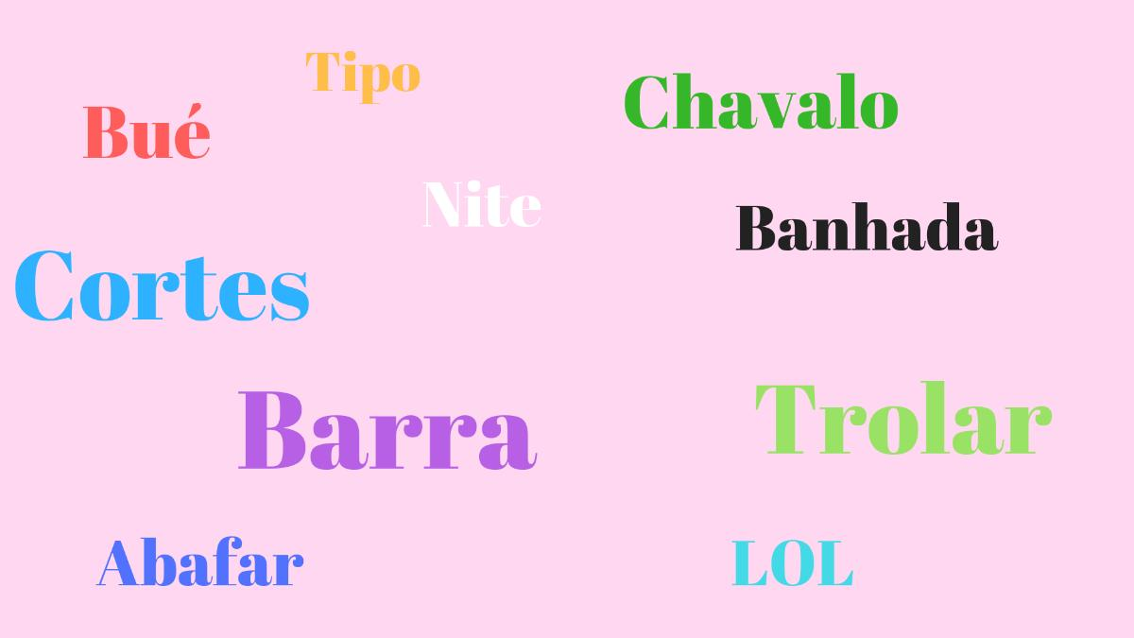
Momento de Leitura
https://www.delas.pt/as-melhores-expressoes-do-calao-nas-ultimas-decadas/lifestyle/445383/

Slide 34
Os sons do X
Som de CH (sci in italiano)
Depois de alguns ditongos: ameixa (prugna), faixa (fascia), baixo (basso), deixar (lasciare), peixe (pesce), caixa (cassa)...
Depois de –en: enxada (zappa), enxame (sciame, nugolo), enxoval (corredo), enxaguar (risciacquare), enxuto (asciutto, secco)
Muitas vezes quando fica no começo da palavra: xícara (tazzina, tazza), xadrez (scacchi), xenofóbico (xenofobo), xampu (shampoo), xixi (pipì).
Palavras que começam por –exp (experiência, experto, explicação), -ext (externo, extremo, extensão),
Outros casos:
Oxalá, mexer (muovere), Alexandre, México, lixo (spazzatura), lixa (lima, carta vetrata), puxar (tirare), luxo (lusso), coxa (coscia)...
Som de Z (rosa in italiano)
Depois de ex + vogal : êxodo, exame, exercício, exato, execução, exército, exílio

Slide 35
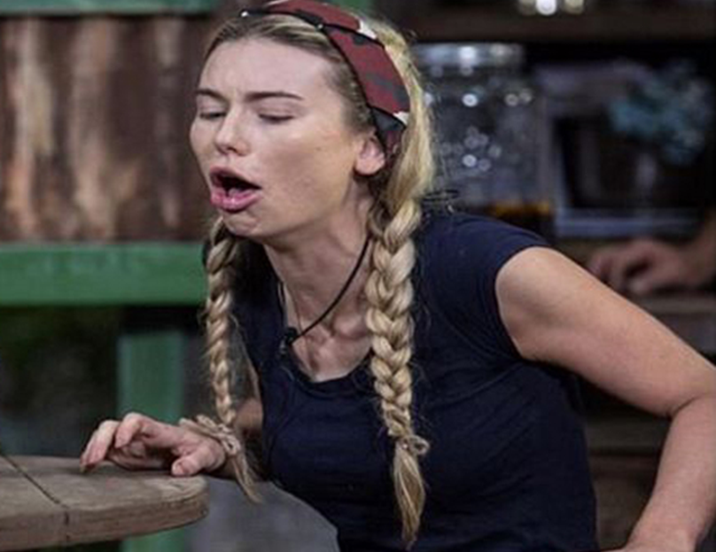
Os sons do X
Som de ss
Próximo, máximo, auxílio, trouxe,
Som de ks
Táxi, tórax, crucifixo, tóxico, anexo, sexo, fixo...
Atenção
Exceção, excelente: /e(i)s/ + /sce/

Slide 36
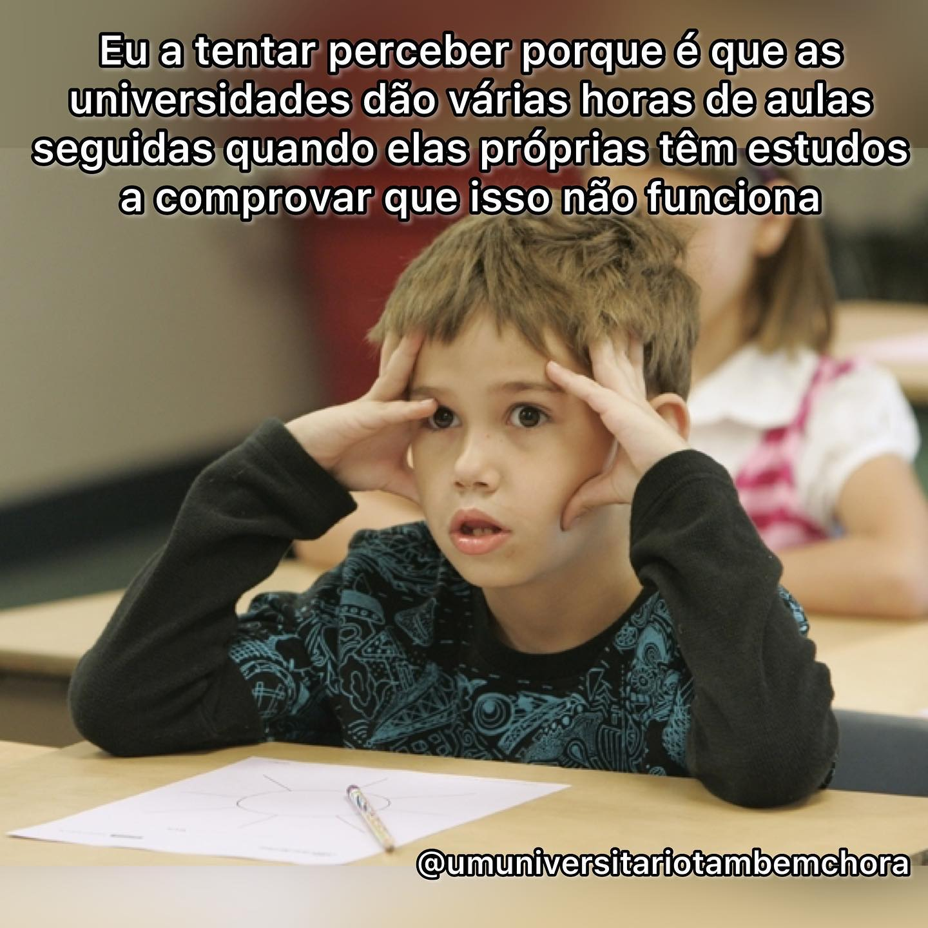
Ditado

Slide 37
- Olá, Mariana. Como estás?
- Estou bem, obrigada. E tu?
- Tudo bem, obrigada. Ainda moras em Lisboa?
- Moro, sim. Acho que vou ficar aqui por muito tempo.
- Boa tarde. Onde fica a estação de táxi?
- Boa tarde. Fica ali, perto da paragem de autocarros.
No quarto da minha casa no Porto há uma cama, uma secretária e uma cadeira, um roupeiro e uma estante com muitos livros. Também há um candeeiro.
- Olá, Pedro! Vamos à praia na próxima semana? Quero apanhar sol.
- Olá! Vamos amanhã. Eu queria comer peixe.
O exame no médico não tem nada de mais.
Eu não estou com medo, mas, por favor, fica aqui.
Isto aqui é uma rosa. A rosa é uma flor. É a flor mais bonita, mas ela tem espinhos.
LEITURA
DITADO

